Slide 1
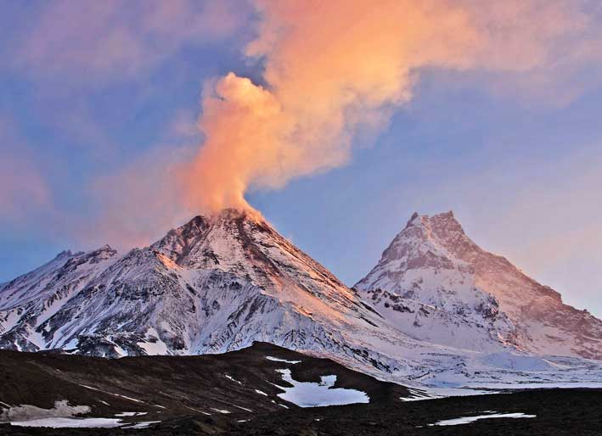
Вулканы — геологические образования на поверхности земной коры, где магма выходит на поверхность, образуя лаву.
Слово «Вулкан» происходит от имени древнеримского бога огня Вулкана.

Slide 2
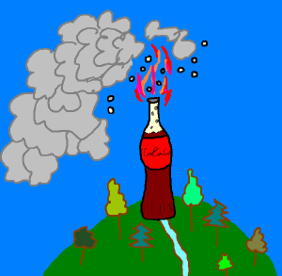
В результате движения литосферных плит могут возникать магматические очаги.
Магма — густая масса расплавленных пород с газами и парами воды. Переводится как «тесто». Поведение магмы напоминает тесто: увеличивается в объеме, пытается вырваться наружу.
Если жидкая магма вырывается на поверхность Земли, начинается извержение вулкана. Часто извержение вулкана сопровождается мощными взрывами из-за дегазации магмы. Процесс напоминает открывание бутылки с лимонадом – раздается хлопок, может появиться пена.

Slide 3
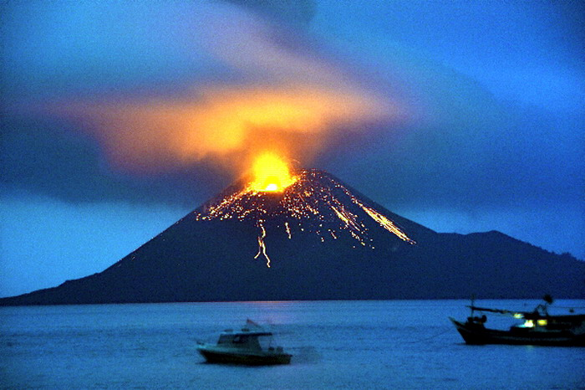
Кракатау
Самый громкий звук был при извержении вулкана Кракатау в Индонезии.
Грохот вулкана было слышно за 5 000 километров в Австралии.
Были разрушены около 300 городов и селений.

Slide 4
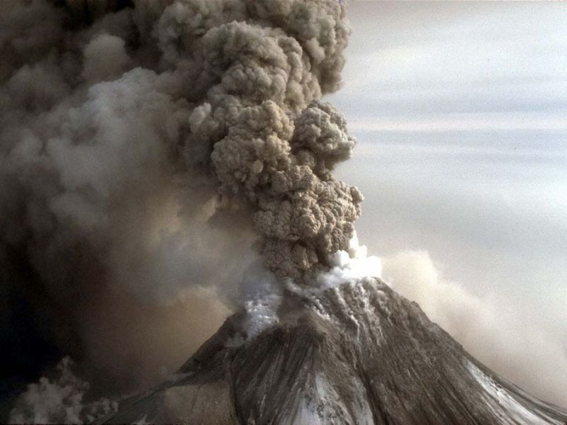
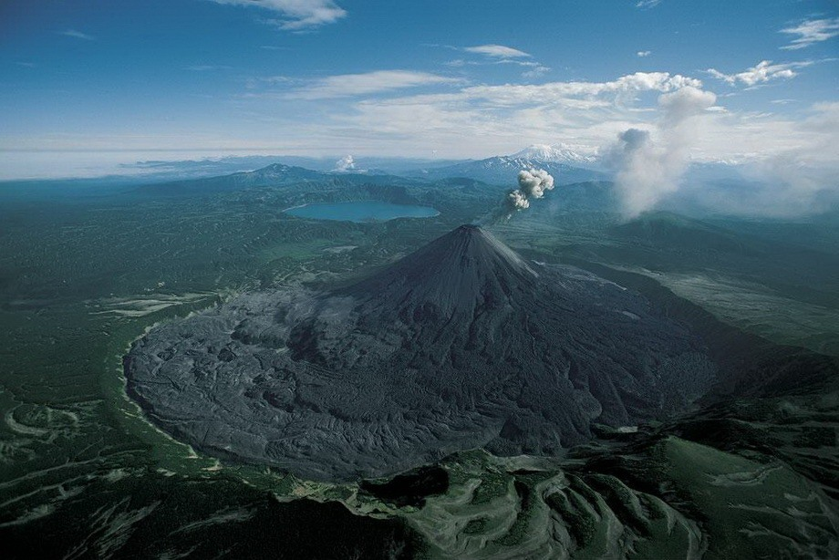
Шивелуч Карымский
На Земле есть около 1500 вулканов, которые могут активизироваться в любой момент.
Удивительно, но большинство вулканов Земли находится под водой.
В январе 2013 года активизировались сразу 3 вулкана на Камчатке: Карымский, Шивелуч, Ключевская сопка.

